Slide 1
Endless Runner Game
{
Компјутерска графика
}
...

Slide 2
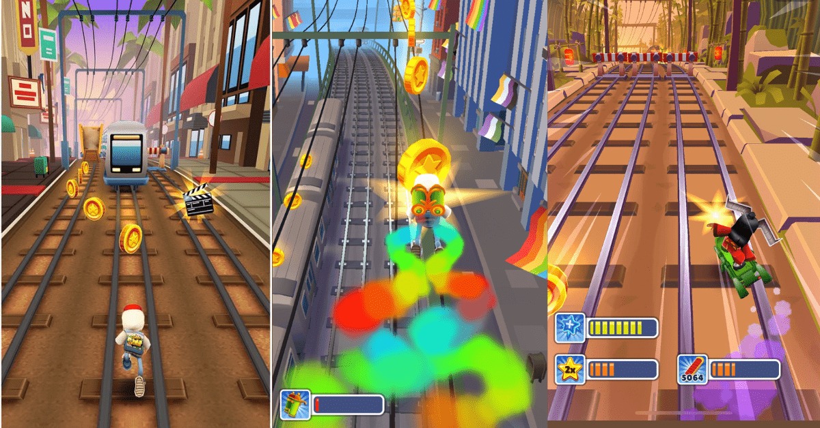
Вовед

Slide 3
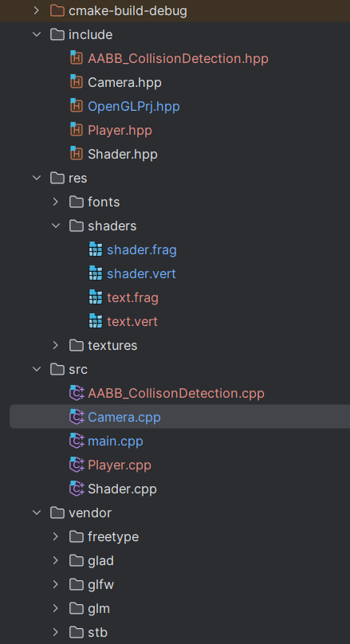
Организација

Slide 4
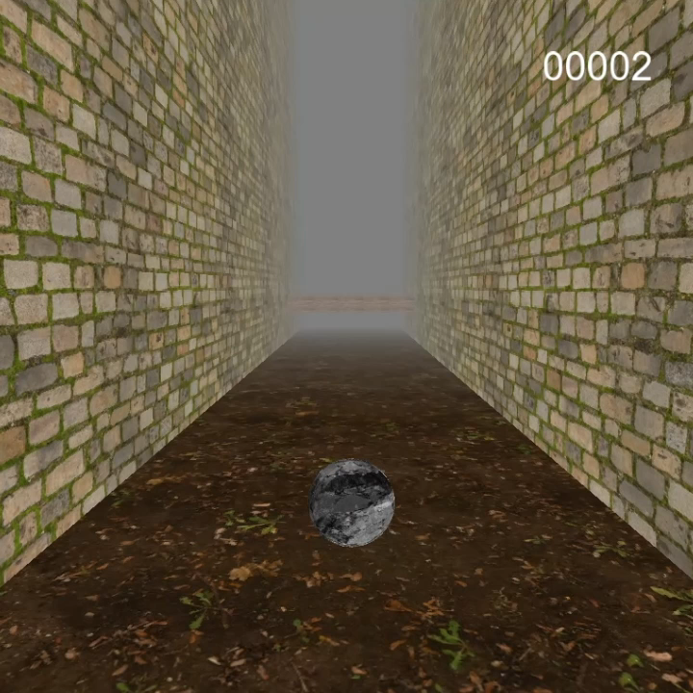
Движење напред

Slide 5
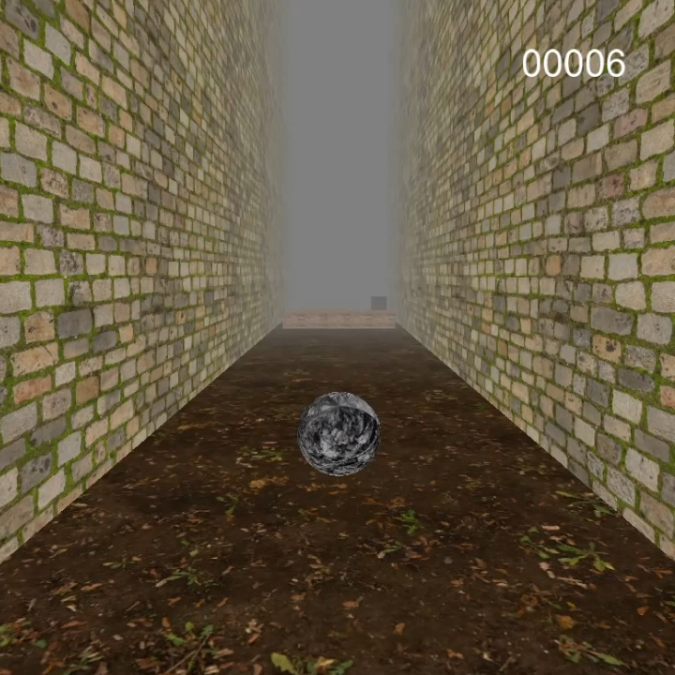
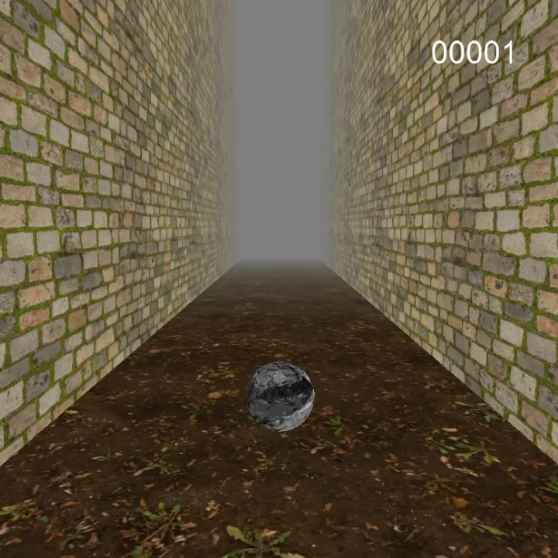
Акции на играчот

Slide 6
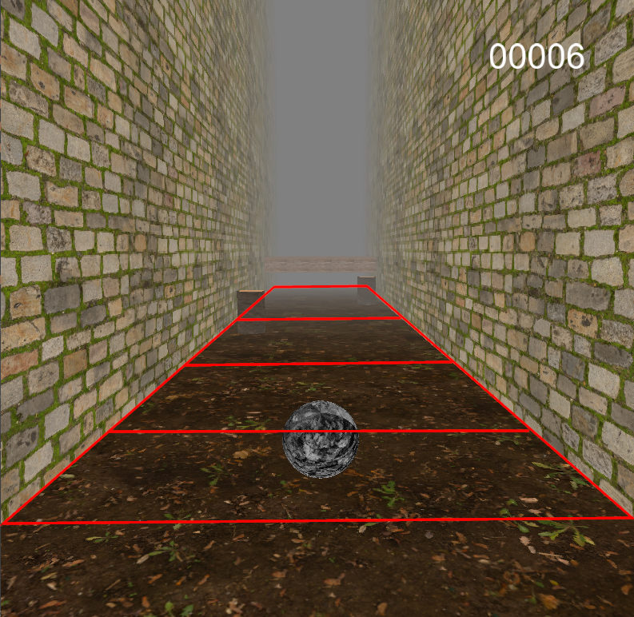
Бесконечно рендерирање на околината

Slide 7
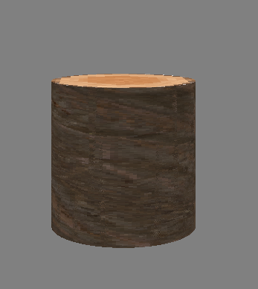

Препреки

Slide 8
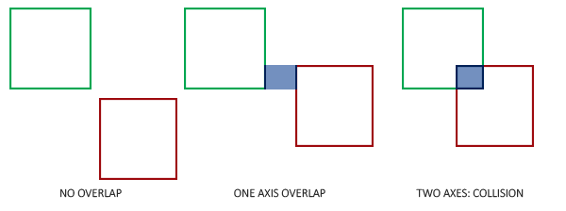
Колизија

Slide 9
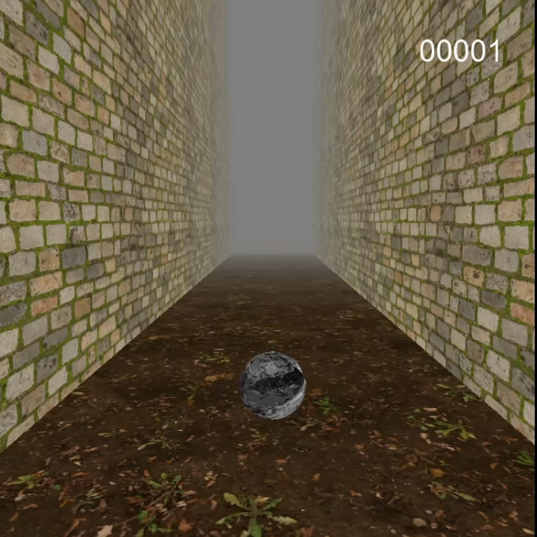
Екран за завршена игра

Slide 10

Рендерирање на текст

Slide 11
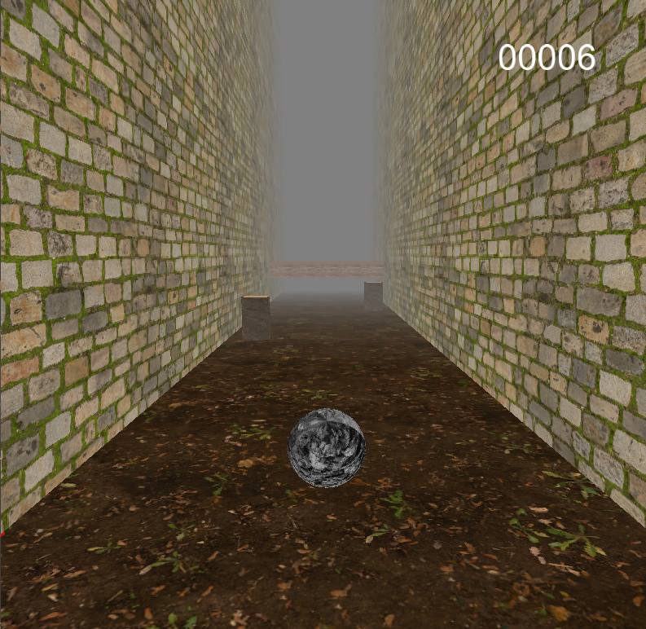
Изглед

